Slide 1
Nuovent.com

Slide 2
Análisis y desarrollo de sistemas de información
Ficha: 2184110

Slide 3
Aprendices
Cristian Emilio Dioza Zambrano – BackEnd
Cristian Leandro Pérez Peláez - FrontEnd
Julián Piedrahita Trujillo – Documentación y Desarrollo móvil
Marlin Yiced Orozco - Documentación
Jorge Iván Roa Sabogal - Documentación

Slide 4

Nuovent.com
Plataforma de contacto directo para alquiler de espacios de eventos.

Slide 5
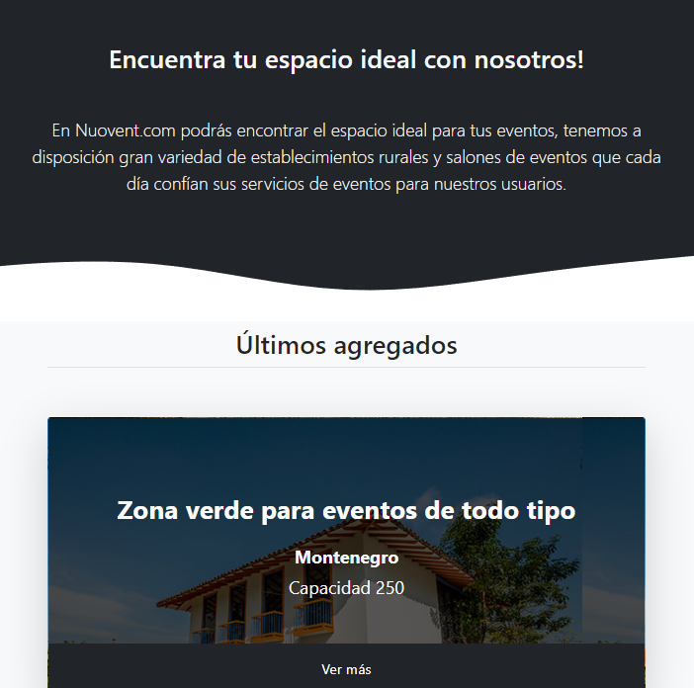
Problemática Identificada
Actualmente hay una oferta muy limitada para la realización de eventos en nuestro departamento, además, los alojamientos que cuentan con espacios idóneos para la organización de los mismos, por desconocimiento o falta de digitalización y visión empresarial, no los están ofertando; evitando generar una fuente de ingresos adicional para su alojamiento y obtener mayores beneficios.

Slide 6
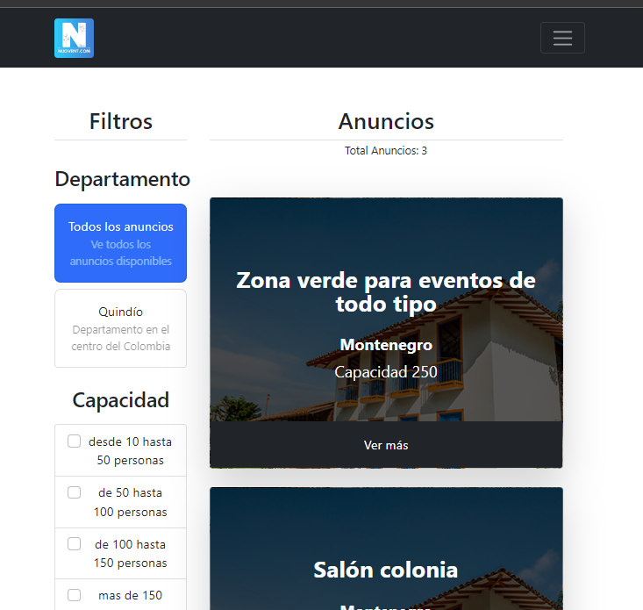

Solución planteada
A través de contacto directo, generar acuerdos de alquiler de espacios idóneos para la realización de eventos; principalmente en zonas rurales, ya que existen muchos alojamientos con amplios espacios que cumplen con estas características, y podrían llegar a beneficiarse con la implementación de nuestra solución digital.

Slide 7
¿Qué es Nuovent.com?
Aplicación web para generar una mayor oferta en la realización de eventos, ayudando a alojamientos o casas de eventos que dispongan de espacio apropiados para la realización de los mismos; a través de nuestra plataforma, buscamos generar contacto directo entre usuarios que requieren el servicio de alquiler del espacio para su evento y los alojamientos o proveedores que puedan otorgar el lugar adecuado para el usuario.

Slide 8
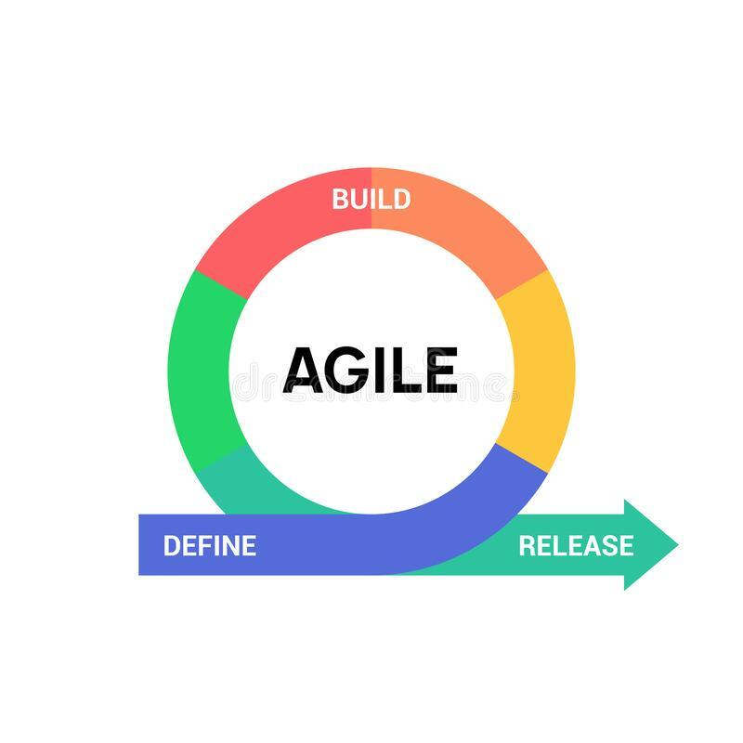


Metodologías de trabajo
Las herramientas y plataformas de trabajo colaborativo en que nos apoyamos para el desarrollo del sistema fueron Google Meet y GitHub. Como marco de trabajo de desarrollo ágil su utilizó SCRUM.

Slide 9
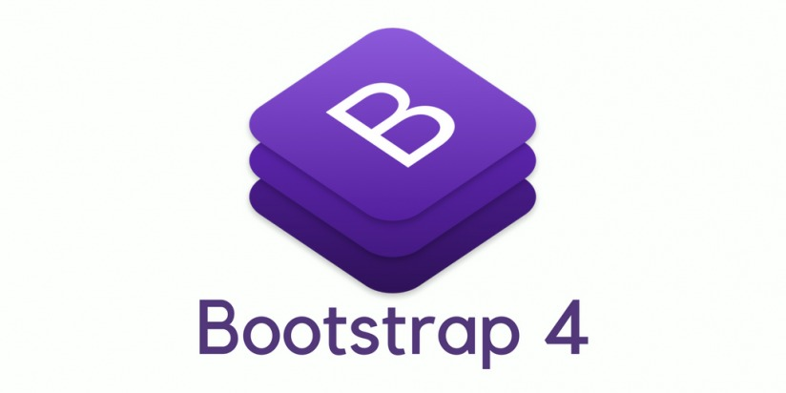





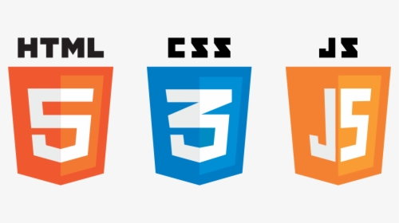







Aspectos Técnicos
FrontEnd
BackEnd – Base de Datos

Slide 10
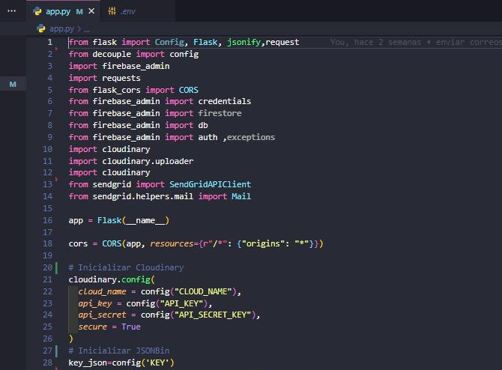
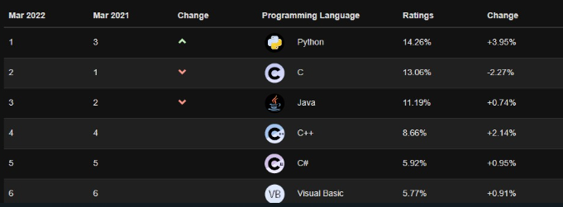
BackEnd
Para nuestro desarrollo se optó por implementar Python con su microframework Flask para la creación de la API con sus respectivos EndPoints; también, Python se destaca por su fácil despliegue en nube, además de ser un lenguaje rápido, versátil, fiable, estable, mantenible, escalable y seguro.

Slide 11
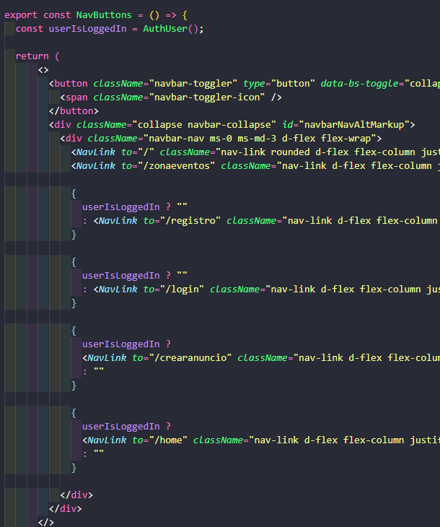
FrontEnd
Para el diseño de la aplicación web se implementó la librería React, ya que permite la reutilización de código a través de sus componentes, también, nos permitió crear un sitio mas rápido al no recargar constantemente el navegador, liberando así, recursos en nube de nuestro desarrollo.
También se implementó Bootstrap, HTML y CSS.

Slide 12
Proyección
La aplicación podrá ser escalable adoptando nuevas funcionalidades y características, como por ejemplo:
Ser un intermediario y garantizar el acuerdo y cumplimiento entre las partes
Generar confianza a través de verificación de alojamientos
Sistema de monetización por insignias o acreditación de verificación.
Sistema de monetización por anuncios patrocinados.
Lanzamiento de aplicación móvil Android y iOS

Slide 13
